Slide 1
"Meine Daten gehören mir"
Workshop mit Sophie Pohle & Berit Schwetzke
Deutsches Kinderhilfswerk e.V.

Slide 2
Was macht ihr im Internet am liebsten?

Slide 3
Datenschutz – was ist das?
Datenschutz heißt, Daten sollen geschützt werden.
Meist geht es dabei um persönliche Daten.
Dies sind alle Informationen, die etwas über dich verraten.

Slide 4
Wenn du durch den Schnee stapfst, hinterlässt du Spuren.
Auch wenn du im Internet surfst, hinterlässt du Spuren: deine Daten.

Slide 5
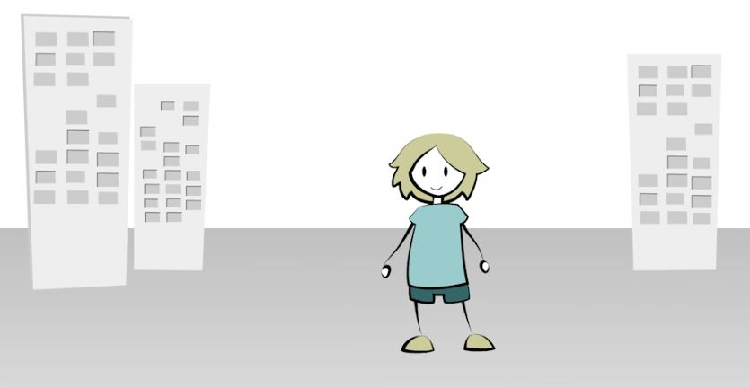
Filmclip: Charlie und das Geheimnis der Daten

Slide 6
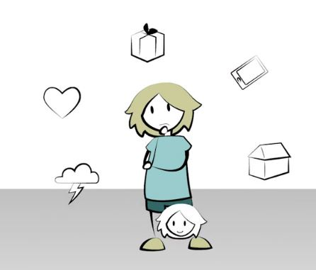
Was passieren kann…
Partys
Ungewollt öffentlich
Fotos im Netz
Kann jeder weiterverbreiten
Ungeschützte Passwörter
Bestellung von Produkten im fremden Namen

Slide 7
Was passieren kann…
Deine Daten sind kostbar
Ist etwas kostenlos, „bezahlst“ du häufig mit deinen Daten
E-Mail-Adressen werden für Werbung gesammelt
→ Spam

Slide 8
Was noch passieren kann…
E-Mails
Spam
Phishing
Konto-Hacking

Slide 9
Was passieren kann…
Communitys
Profil- oder Identitätsklau
Cybermobbing: Mobbing über das Internet

Slide 10
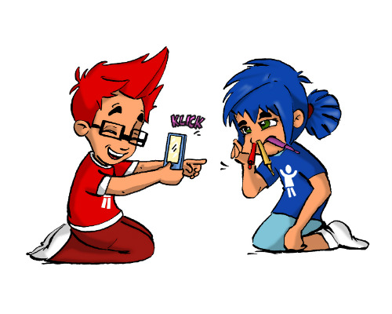
Das Recht am eigenen Bild
Nicht jede Situation darf fotografiert werden
und nicht jedes Foto darf veröffentlicht werden!

Slide 11
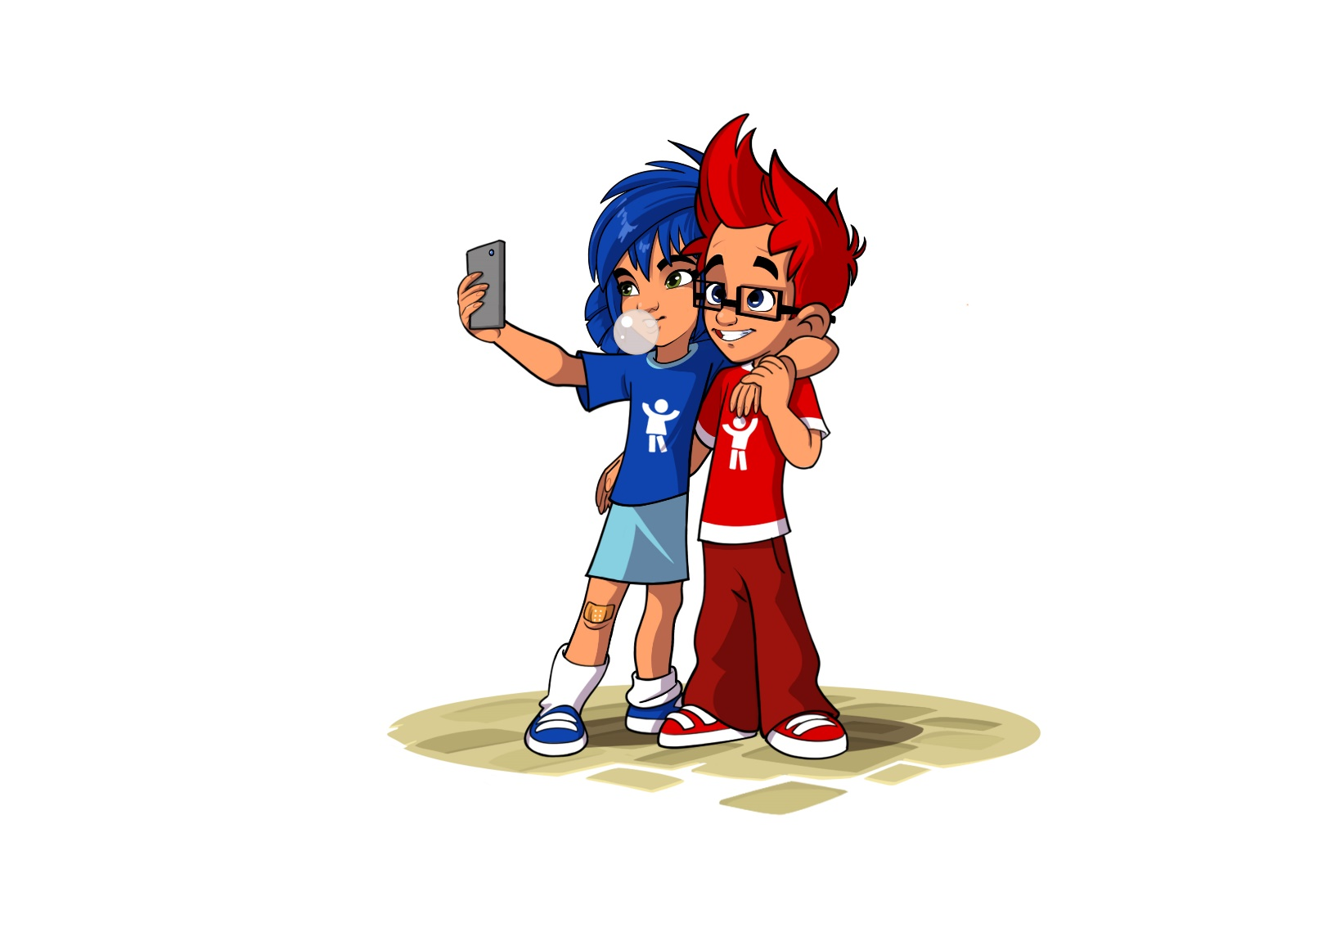
Darf ich das posten?

Slide 12
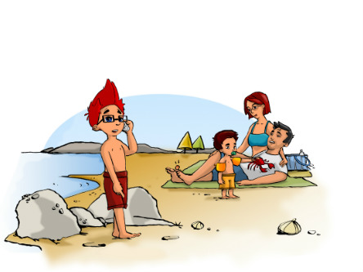
Darf ich das posten?

Slide 13
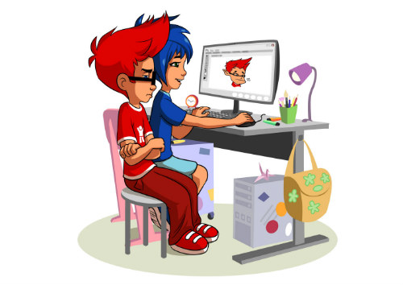
Darf ich das posten?

Slide 14
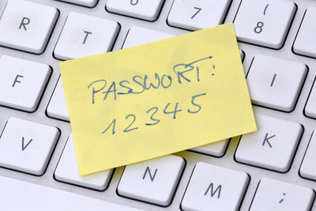
Mach dein Passwort sicher!
Die beliebtesten Passwörter:
123456
passwort
hallo
hallo123
111111

Slide 15
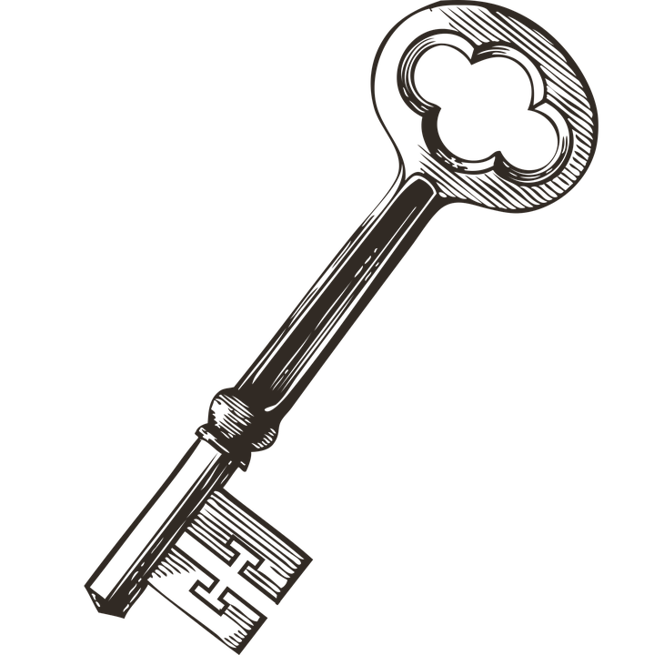
Mach dein Passwort sicher!
Warum?
Dein Passwort ist der Schlüssel zu deinen Daten.
Wo werden Passwörter genutzt?
Einloggen ins Mailkonto
Einloggen in Communitys
Handy, Apps
Online-Shops, Online-Banking

Slide 16
Mach dein Passwort sicher!
Wie?
Sichere Passwörter haben:
Mindestens 8 Zeichen
GROßE und kleine Buchstaben, Zahlen und Zeichen
Tipp:
Denk dir einen Satz aus
„Um 17 Uhr läuft meine Lieblingssendung.“
„U17Ulm<3s“

Slide 17
Mach dein Passwort sicher!
Denkt euch 2 Passwörter aus und checkt sie hier:
www.checkdeinpasswort.de

Slide 18
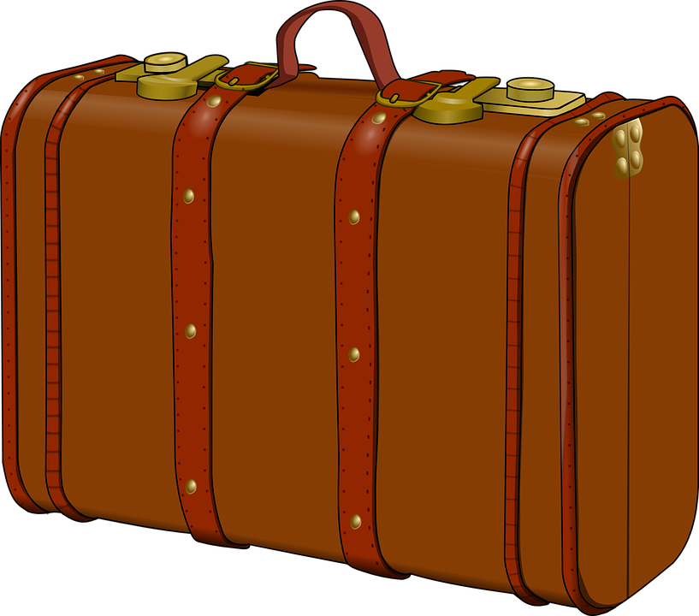
Mein Datenschutzkoffer
Was nehmt ihr auf eurer nächsten Reise
durchs Internet mit?

